Slide 1
Microrust 中期汇报
基于 IPFS 协议的分布式图文件系统

Slide 2
目录
项目概述
核心技术
实现路线

Slide 3
项目概述
01

Slide 4
项目概述
本项目基于 ArkFS 和 vivo50 小组项目进行创新，使用 IPFS 协议实现去中心化的存储网络，将其运用在图文件系统上。我们将实现一个用户端的应用，支持用户在存储网络上上传，查询和删除文件。
除此之外，我们将运用人工智能在命令和文件内容标签化解析的能力，增强整个系统对自然语言和图像的处理能力。

Slide 5
项目架构
AI service
Adopting a distributed system with IPFS
By api
Node
Command
files
project
User
Files,commands,CID
Node
files
Tags,name,CID
files
Node
CID,names
Neo4j

Slide 6
核心技术
02
Neo4j 图文件系统，AI 标签化服务，IPFS 协议

Slide 7
Neo4j 图文件系统
图数据库是一种通过图结构进行数据存储和查询的数据库，数据库中包含节点、边和属性等信息。该类系统的核心是图，它将存储中的数据元素与数据节点及节点之间表示关系的边集合直接关联。
这些关系可以将存储中的数据直接连接起来，并且在许多场景中，能够通过一次操作便完成检索。

Slide 8
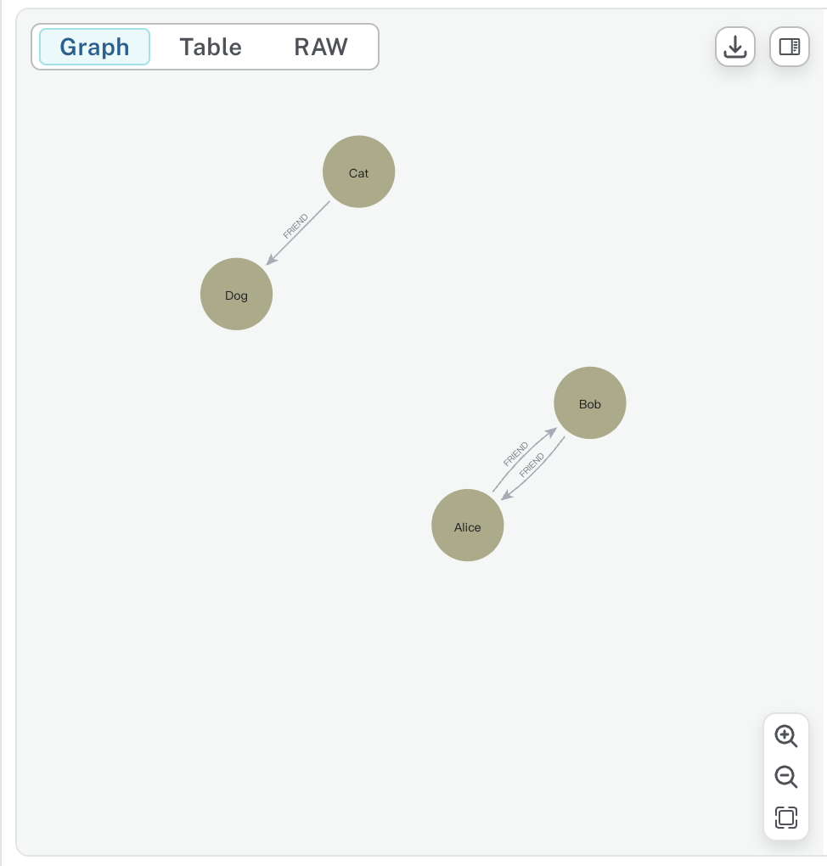
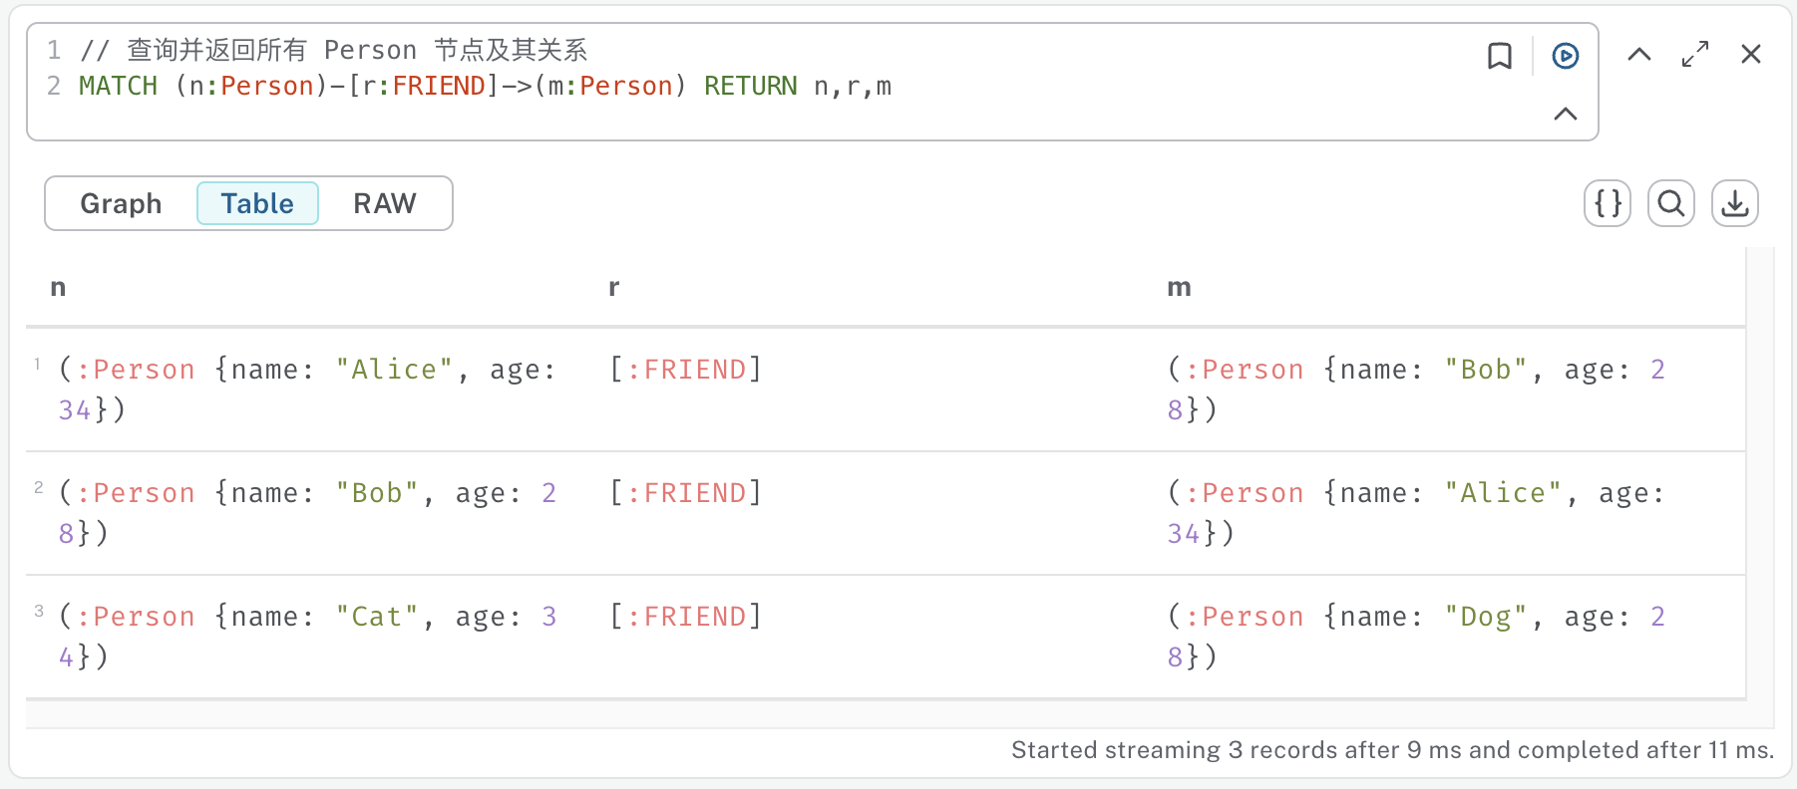
Neo4j 图文件系统
Neo4j 图文件系统支持 Cypher 语言进行修改和查询，可以在代码中使用类似于调用数据库的方式进行处理

Slide 9
图文件系统的优势
在多用户、团队协作等情境下，每个用户对自己文件的整理方式不同、命名不同。
图文件系统不依赖于用户对文件进行的归类，用户不需要了解其他用户的命名习惯，可以仅需要使用文件内容或文件名中的关键词，即可在大规模文件系统下快速检索到自己所需的文件。

Slide 10
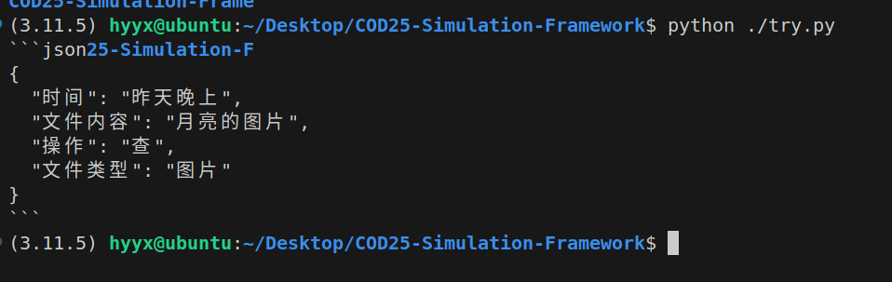
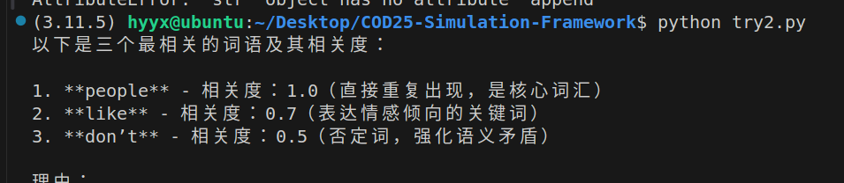
AI 标签化服务
处理用户的自然语言输入，并将其转化为标签集
处理用户的文件输入，并能够对文件进行打标处理
例子：
1. “帮我找一张昨天晚上拍的月亮的图片”
2. “一段短文本：I’m a people,but I don’t like people.”

Slide 11
AI 标签化服务
使用大模型的原因：
我们借鉴了之前ARKFS组的设计理念，将自然语言转化为字典，再根据不同的字典进行操作的设计，从而方便计算机处理；另一方面，我们的图文件系统本身需要tag才能够实现建立，所以我们这里需要借助大模型进行文件打标
我们这么做，将长文本文件化成了较为具有代表性和短的标签，从而在搜索时效率大大提升，同时减少了用户对于IPFS分布式系统本身需要的了解与交互，提升了我们的系统的可用性

Slide 12
我们关于api的具体选择
AI关于文件的分类处理如下图所示，对于不同的文件我们需要采用不同的api进行处理。
我们处理图片时需要先把图片转为为某种格式，如base64，文本 文件则可以直接传输
处理文本可以直接交给文本处理大模型
大模型 目前比较合适的自然语言大模型有： chatgpt，deepseek
比较合适的计算机视觉的大模型有：亚马逊， 谷歌；国内有有阿里云，腾讯云，但性能有局限；我们可能需要老师提供一个稳定的网络节点，方便对于更高效的API的应用，如果大模型效率不足，我们可能会只对于文本文件进行处理
计算机视觉
文本处理大模型

Slide 13
AI 标签化服务
可能的扩展方向：
1. 增强对于自然语言处理的能力，这是我们相对于ArkFS组的创
新，我们将利用人工智能处理多层语言输入，如将：找出昨天所
有关于草的图片，并把他们删掉的多重语言环境处理。
2. 增多对于文件的处理，如：把昨天的两个文档合并，增加合类。
3. 建立虚拟文件夹，并将其扩展到图文件系统

Slide 14
IPFS 简要介绍
ipfs 在本项目中的功能：作为文件最终的存放位置
ipfs 是一个是一种分布式文件存储和共享网络协议，可以理解为
一个图书馆的图书分布说明（内容寻址）及其配套借书还书的管理
员（节点网络）。

Slide 15
IPFS 的特点
内容寻址：根据待存文件的内容将文件分为多个章节，每个章节
有独自的标识。同时文件整体有一个完整的书名（CID)，将不同章
节放在不同书架（电脑或服务器）上，让加入网络的每个节点（电
脑或服务器）分摊存储压力。
查找方式：根据用户给出的CID，图书管理员进行识别并通知整
个网络各个节点，从就近的节点检索文件碎片最终合并成整个文件
返还给用户

Slide 16
IPFS 的优势
安全性：保证文件内容的安全性，因为文件内容发生变化，其哈
希值也会改变，系统容易检测到数据异常。即使部分节点损坏或者
数据丢失，也能从其他存有相同内容的节点上找到文件碎片合并最
终还给用户，提高了稳定性。
去中心化：由于采用去中心化的存储方式，降低了存储压力，同
时避免了单一服务器故障导致的整个系统瘫痪。

Slide 17
实现路线
03

Slide 18
实现路线
1. 尝试下载和运行三个核心技术系统，尝试复现往年小组项目
2. 实现完整架构，使用代码通过接口调用相关系统
3. 尝试实现一些可扩展功能（例如强化 AI 命令解析，设计应用
图形界面，设计网页客户端，设置正向，反向代理等）

Slide 19
谢谢大家！
Q & A

